Slide 1
ISTQB
Révisions

Slide 2
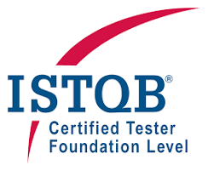

Introduction :
L’ISTQB (International Software Testing Qualifications Board) est une association internationale et qui a pour but de mettre en place, au niveau international, un schéma uniforme et universel de connaissances et compétences nécessaires à tout professionnel concernés par les tests logiciels et de systèmes.
Actuellement, il y a plus de 500 000 personnes dans plus de 100 pays dans le monde qui possèdent une certification délivrée par l’ISTQB , ce qui en fait, de facto, un standard mondial dans le domaine du test.

Slide 3
Significations des acronymes :
ISTQB : International Software Testing Qualifications Board
CFTL : Comité Français des Tests Logiciels

Slide 4
Qu’est ce qu’un processus de test :
Le processus de test en ISTQB, est un ensemble d’activités visant à analyser, vérifier, et valider un élément du logiciel ou de l’application.
Le processus de test comprend néanmoins plusieurs phases comme par exemple :
* Planification des tests (définition des objectifs, les ressources et les stratégies des tests)
* Suivi et contrôle des tests (métrique de l’avancement, la qualité des risques…)
* Analyse des tests (identification des exigences et des critères de tests)
* Conception des tests (élaborer des cas de test et leurs procédures)
* Implémentation des tests (préparation de l’environnement les données et les outils)
* Exécution des tests (réalisation des tests et consigner les résultats)
* Clôture des tests (évaluer les tests, livrer le produit et clôture du projet du produit)

Slide 5
La stratégie des tests :
La stratégie des tests sont définis selon l’ISTQB, comme étant un document du haut niveau qui permet de définir, pour un programme, les niveaux de tests à exécutés et également les différents tests dans chacun de ces niveaux que ce soit pour un ou plusieurs projet(s).
L’ISTQB définit également la stratégie des tests comme un description générale d’un processus de test et qui s’applique à tous les niveaux du produit ou de l’organisation.
Dans cette notion, nous retrouvons plusieurs stratégies.

Slide 6
Chapitre 1 : Les niveaux de tests

Slide 7
1.1) Description niveaux de tests :
Les niveaux de tests qu’est ce que c’est ?
Les niveaux de tests, selon le glossaire ISTQB serait définis comme étant un groupe d’activités de tests qui sont organisées et gérées ensemble. Cependant, chaque niveau de test est lié à une responsabilité interne à un projet.
Selon le Comité Français des Tests Logiciels, les niveaux de tests sont répartis en 4 groupes d’activités de tests.

Slide 8
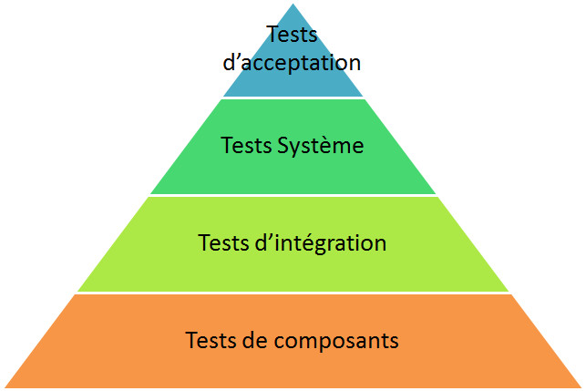
1.2) Les niveaux de tests :

Slide 9
Chapitre 2 : Les types de tests

Slide 10
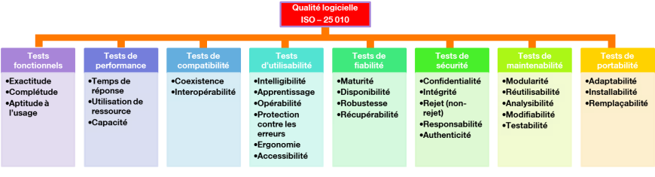
2.1) Les différents types de tests :

Slide 11
Les tests fonctionnels

Slide 12

2.2) Les tests fonctionnels :
* Définition :
Les tests fonctionnels sont définis comme étant une approche de test qui a pour but de garantir que chaque fonctionnalité de l’application fonctionne conformément aux exigences du logiciels. Néanmoins, les tests fonctionnels sont évalués en fonction des besoins requis afin de pouvoir vérifier que les résultats attendus sont conformes aux attentes de l’utilisateur final.

Slide 13
2.3) Exemple de tests fonctionnels :
Voici des exemples de tests fonctionnels :
Tests unitaires
Tests d’intégration
Test de fumée
Test du système
Tests de régression
Tests d’acceptation par les utilisateurs

Slide 14
2.4) Les tests unitaires :
Les tests unitaires sont définis comme étant une méthode de tests de logiciels et qui consiste à tester plusieurs éléments ou bien plusieurs unités d’un logiciel.
Le principal objectif du test unitaire est de valider toutes les unités du logiciel et de vérifier que tout fonctionne parfaitement. En parallèle, les tests unitaires sont effectués pendant la phase de programmation du logiciel par les développeurs et ou les responsables QA.

Slide 15
2.5) Les tests d’intégration :
Les tests d’intégration sont définis comme étant une phase de tests, qui est précédée par les tests unitaires et suivi par les tests de validation.
L’objectif principal des tests d’intégration est de détecter les erreurs que les tests unitaires n’ont pas pu détecter. Ils ne détectent pas uniquement les erreurs non détectés par les tests unitaires, ils vérifient également l’aspect fonctionnel du logiciel ou application, sa fiabilité et ses performances.
L’intégration en général fait appel à un système de gestion de versions et également à des programmes d’installation car cela va permettre d’établir une nouvelle version fondée sur une version de la maintenance ou sur une version de développement.

Slide 16
2.6) Les tests de fumée :
Les tests de fumée également appelé « Smoke Test » est défini comme étant comme une évaluation sommaire des fonctions nécessaires en développement du logiciel et également de sa stabilité.
Son objectif principal est de déterminer si le logiciel serait contraint à de nouveaux développements ou bien si une série de tests plus exhaustifs et spécialisés pourront être menés.

Slide 17
2.7) Les tests système :
Selon le glossaire de l’ISTQB, les tests système sont définis comme des tests les plus instinctifs car ce sont généralement les seuls qui sont effectués par une équipe d’ingénieurs de test.
L’objectif principal des tests système est de contrôler que le système (le logiciel et l’application ensemble) répond bien aux exigences définies dans les spécifications. Cependant, ces tests peuvent être effectués en manuel comme en automatisé.

Slide 18
2.8) Tests de régression :
Les tests de régression sont définis selon l’ISTQB, comme étant un ensemble de tests d’un programme préalablement testé après une modification, afin de s’assurer qu’aucun défaut n’ont pas été introduits voir même découverts dans les parties non modifiées du logiciel.
Ils permettent également de valider les parties du code d’un produit déjà construites, testées et approuvées. Néanmoins, les tests de régression visent les tests fonctionnels et non fonctionnels.

Slide 19
2.9) Tests d’acceptation :
Le test d’acceptation est défini comme une phase de développement de projet visant à assurer formellement que le logiciel ou application répond conformément aux spécifications.
Les critères d’acceptation sont les conditions qu’un produit logiciel ou application doit remplir afin d’être validés par un utilisateur final, un client ou bien un système. Les conditions sont uniques pour chaque « User Story » et définissent des fonctionnalités du point de vue de l’utilisateur final.

Slide 20
Les tests non fonctionnels

Slide 21
2.10) Les tests non fonctionnels :
* Définition :
Selon le glossaire, les tests non fonctionnels sont définis comme étant des tests effectués afin d’évaluer la conformité d’un composant ou bien d’un système avec des exigences non fonctionnelles.

Slide 22
2.11) Exemple de tests non fonctionnels :
Voici des exemples de tests non fonctionnels :
Tests de performances
Tests de charge
Tests de volume
Tests de sécurité
Tests de compatibilité
Tests de récupération…

Slide 23
2.12) Tests de performances :
Les tests de performances est défini comme un test qui consiste à déterminer la performance d’un système.
L’acceptation la plus courante de ce terme est celle dans laquelle ces tests logiciels et qui vont avoir pour objectif de mesurer le temps de réaction de l’application ou du logiciel en fonction de sa sollicitation.

Slide 24
2.13) Tests de charges :
Les tests de charge est un type de test qui consiste à mesurer la performance d’un système en fonction de la charge d’utilisateurs simultanées.
L’objectif de ce type de test est de prévoir la charge maximale que peut encaisser le système. Il permet également de mettre en évidence les points de vigilances du système, de les corrigées et de les optimiser.

Slide 25
2.14) Les tests de volume :
Les tests de volume sont un type de test qui a pour but de mesurer l’espace occupé par un objet ou par une substance.
Ils sont mesurés en mètres cubes dans le système international d’unités (SI).

Slide 26
2.15) Les tests de sécurité :
Les tests de sécurité sont définis comme étant une famille de tests qui est très important dans toutes les entreprises, également pour le grand public en ce qui concerne la protection des données (RGPD).
Les tests de sécurité des applications statiques (SAST) et les tests de sécurité des applications dynamiques (DAST), sont les deux des types de tests de sécurité des applications. Cependant, ils vérifient les vulnérabilités et les défauts des applications et aident à prévenir en cas de cyberattaques.

Slide 27
2.16) Les tests de compatibilité :
Les tests de compatibilité (CT) en ISTQB interviennent uniquement lorsque que les solutions des tests sont mis à disposition des utilisateurs finaux (UE).
Il existe deux formes de tests de compatibilité en ISTQB :
* Test de compatibilité ascendante (BCT) : Il garantit que toutes les nouvelles versions fonctionneront toujours avec les anciennes.
* Test de compatibilité avancée (FCT) : Il permet d’évaluer si les prochaines versions des plateformes fonctionneront toujours les versions actuelles et ou les nouvelles de la solution.

Slide 28
2.17) Les tests de récupération :
Le test de récupération selon l’ISTQB est un type de test qui consiste à tester un programme préalablement testé suite à une modification, pour s’assurer que aucun défaut ne se sont pas introduits ou a été découverts dans les parties non modifiées du logiciel (ou application).

Slide 29
Chapitre 3 : Les tests statiques

Slide 30
3.1) Définition de tests statiques :
Les tests statiques sont définis comme correspondant à l’intégralité qui ne nécessite pas l’utilisation ou l’exécution du logiciel.
L’ISTQB les définis comme étant les tests d’un composant ou d’un système au niveau des spécifications ou implémentations sans exécution du logiciel, comme par exemple (les revues ou analyse statique du code).

Slide 31
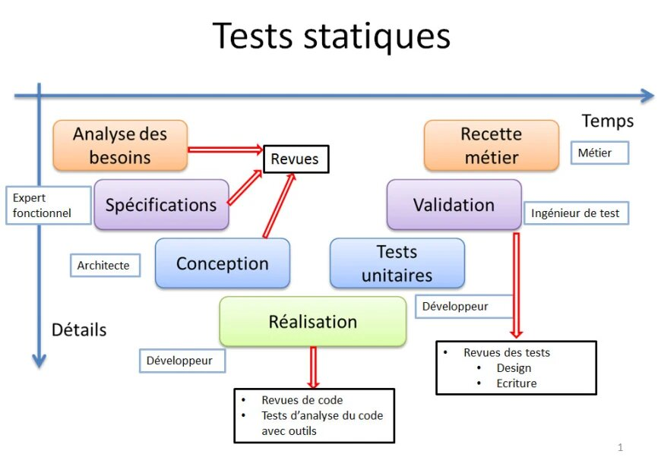
3.2) Exemples de tests statiques :
Voici quelques exemples de tests statiques :
* Revues de code
* Analyse statique outillée du code
* Inspection

Slide 32
3.3) Revues de code :
Les revues de code sont définis comme étant une technique de test et qui consiste à examiner l’intégralité des codes sources informatique dans le but de détecter des erreurs.
Elles sont utilisables sur toutes les étapes du projet et cela dès la première ébauche de l’expression des besoins spécifiques.
Elles peuvent également avoir un très bon retour sur investissement comme par exemple :
* De tester plus tôt ou très tôt
* D’être applicables à de nombreux documents (l’expression des besoins, les
spécifications, les tests et le code source)
* Elles peuvent être moins coûteuses financièrement en fonction du type de revue
utilisée.
* Elles apportent un regard positif ou négatif selon le travail fourni

Slide 33
3.4) Analyse statique outillée :
Comme l’indique son nom, l’analyse statique outillée se base sur l’analyse des codes afin de détecter des erreurs ou des suivis de la bonne pratique.
Cependant, de nombreux logiciels de développement disposent directement des vérificateurs qui ont pour but de s’assurer que le code peut être exécuter. Il existe également des outils comme par exemple « Sonar », qui vérifie que les bonnes pratiques communes au projet sont bien suivi.
Les analyses statiques outillées ne se basent pas uniquement sur le code source de l’application. Il existe des outils réservés pour la vérification des documents comme par exemple les spécifications car cela peut aller d’une simple vérification orthographique, jusqu’à la vérification de la cohérence des spécifications.

Slide 34
3.5) L’inspection :
L’inspection est l’une des techniques de revue de code et qui consiste de détecter les erreurs et les défauts du code source.
Elle est une technique de test statique, qui peut être utilisée pour améliorer la qualité du logiciel ou de l’application. Néanmoins, elle est souvent utilisée dans le cadre des tests logiciels et est fortement recommandée par l’ISTQB.
Il y a 6 acteurs qui participent à l’inspection selon l’ISTQB, comme par exemple :
* L’auteur
* Le modérateur
* Le vérificateur
* Le lecteur
* L’observateur
* Le secrétaire

Slide 35
3.6) Les différents produits d’activités :
Les tests statiques disposent de plusieurs produits d’activités, voici des exemples des différents produits d’activités des tests statiques :
Les spécifications, les exigences métiers, les exigences fonctionnelles et les exigences de sécurité
Les épics, les Users Stories et les critères d’acceptation
Les spécifications d’architecture et de conception
Les codes
Les testwares, les plans de test, les cas de test, les procédures de test et les scripts de tests automatisés
Les guides utilisateurs
Les pages Web
Les contrats, les plans du projet, les calendriers et les budgets
Les modèles (ex : les diagrammes d’activités)

Slide 36
Chapitre 4 : Les tests dynamiques

Slide 37
4.1) Définition des tests dynamiques :
Les tests dynamiques sont entre autre, des tests qui sont effectués sur un logiciel. La seule différence avec les tests statiques, est que les tests dynamiques sont effectués sur du code source et sur des données réelles.
De ce fait, les tests dynamiques comprennent les tests de performance, les tests de charges et les tests de stress.

Slide 38
4.2) Exemples de tests dynamiques :
Les tests dynamiques sont composés des exemples suivants :
* Tests de charge (voir chapitre 2 sur les tests non
fonctionnels)
* Tests de stress
* Tests de performances (voir chapitre 2 sur les tests non
fonctionnels)

Slide 39
4.3) La différence entre les tests statiques et dynamiques :
Tests statiques :
Les tests statiques sont des tests qui sont effectués avant son exécution lors du cycle de vie du développement. Cependant, ils sont exécutés sur des codes sources et les ressources (ex : la documentation) nécessaires et est recommandé selon l’ISTQB de les exécutés très tôt car cela reviendrait moins cher et permettrait de cibler les défauts tôt.
Tests dynamiques :
Les tests dynamiques quant à eux, ils se concentrent sur l’environnement d’exécution des tests. Ce qui veut dire ? Que le code est déjà exécuté avec en plus une analyse de sécurité qui est très importante. Néanmoins, les tests statiques et dynamiques peuvent avoir le même objectif excepté le fait, que les tests statiques soient plus efficaces et plus rapide scientifiquement, que les tests dynamiques.

Slide 40
Chapitre 5 : Les tests alpha et bêta

Slide 41
5.1) Les tests alpha :
Les tests alpha, selon l’International Software Testing Qualifications Board les tests alpha sont des techniques de test basé sur l’identification des bugs et des défauts potentiels du produit.
Les tests alpha sont effectués avant la sortie du produit et sont généralement réalisé par les équipes de développement et dans un environnement de développement simulés ou réels.

Slide 42
5.2) Les objectifs des tests alpha :
Les tests alpha ont pour objectifs de :
De s’assurer que le produit est prêt pour les tests bêta
De vérifier que le produit ne possède pas de bogues majeurs et qui pourrait affectés la qualité du produit
De recueillir des commentaires d’un nombre limités de clients

Slide 43
5.3) Les différents outils des tests alpha :
Les tests alpha disposent de différents outils selon les produits tels que :
Les outils de tests manuels
Les outils de tests automatisés
Les outils de gestion des bogues

Slide 44
5.4) Les tests bêta :
Les tests bêta sont selon l’International Software Testing Qualifications Board, une des techniques de test qui s’effectue après les tests alpha et avant la sortie du produit.
Les tests bêta sont des tests d’acceptation réalisé par des utilisateurs externes réels.

